Slide 1
跨領域社會 實踐社群小聚
時間:106年2月15日第一次小聚
地點:ii Café’

Slide 2
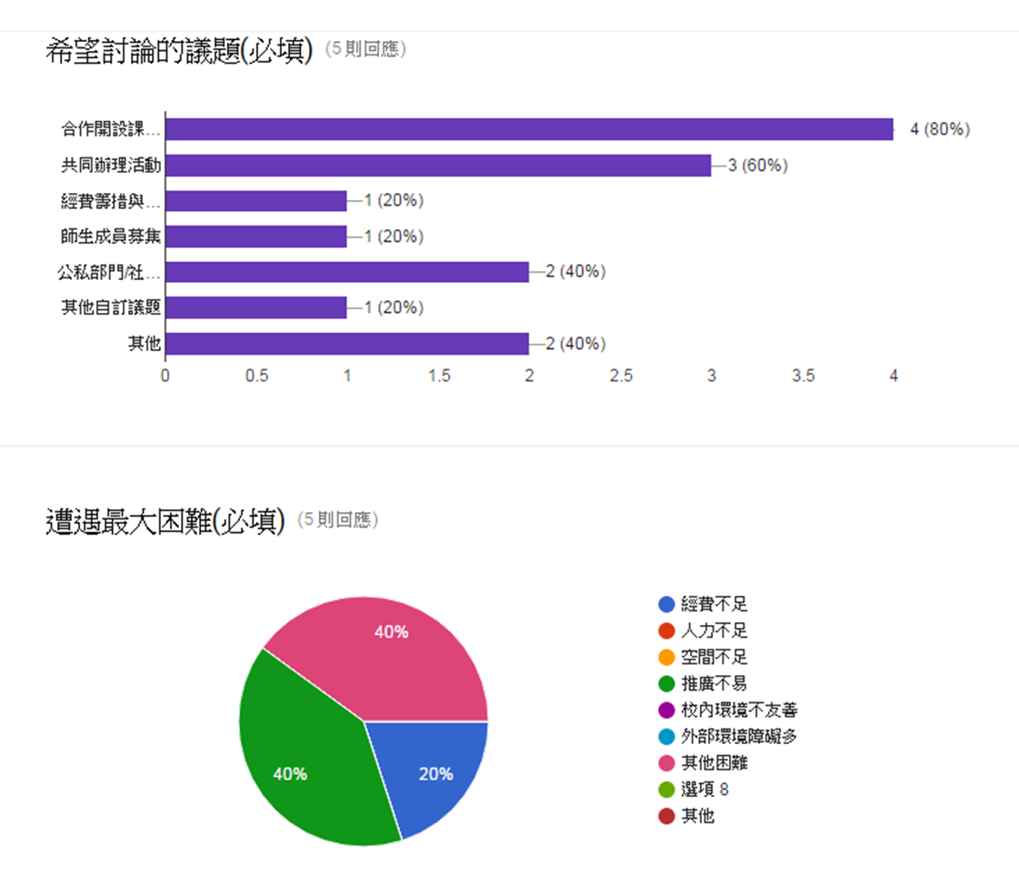
需求與困難

Slide 3
可分享資源
研發處
育成資源(育成中心)
共同舉辦活動(智權技轉組)
課程業師經費(智權技轉組)
在地實踐聯盟(智權技轉組)
環境教育資訊(環境教育中心)
教務處
學生學習研習活動
線上課程
卓越教學/起飛計畫經費
創意創業空間(綜教館創意園區)

Slide 4
合作機會
研發處
創業課程講座(育成中心)
合作辦理活動、課程、競賽、研討(智權技轉組)
增進社區合作(智權技轉組)
教務處
社會參與實踐學分學程
學生成果創業
共同申請跨域或社會實踐型計畫

Slide 5
經驗分享
研發處
在地連結(育成中心)
公民行動分案競賽(智權技轉組)
推廣社會實踐議題(智權技轉組)
教務處
社會參與實踐學分學程
學生成果創業
共同申請跨域或社會實踐型計畫

Slide 6
本次聚會期待
校內合作
交流與人員互動
認識學校成員專程，從中學習

Slide 7
本次議題
成員自我介紹
單位工作
資源與經驗
需求與困難
未來合作與社群運作模式
徵求社群總召集人
定期聚會時間/方式
下次討論議題

